Slide 1
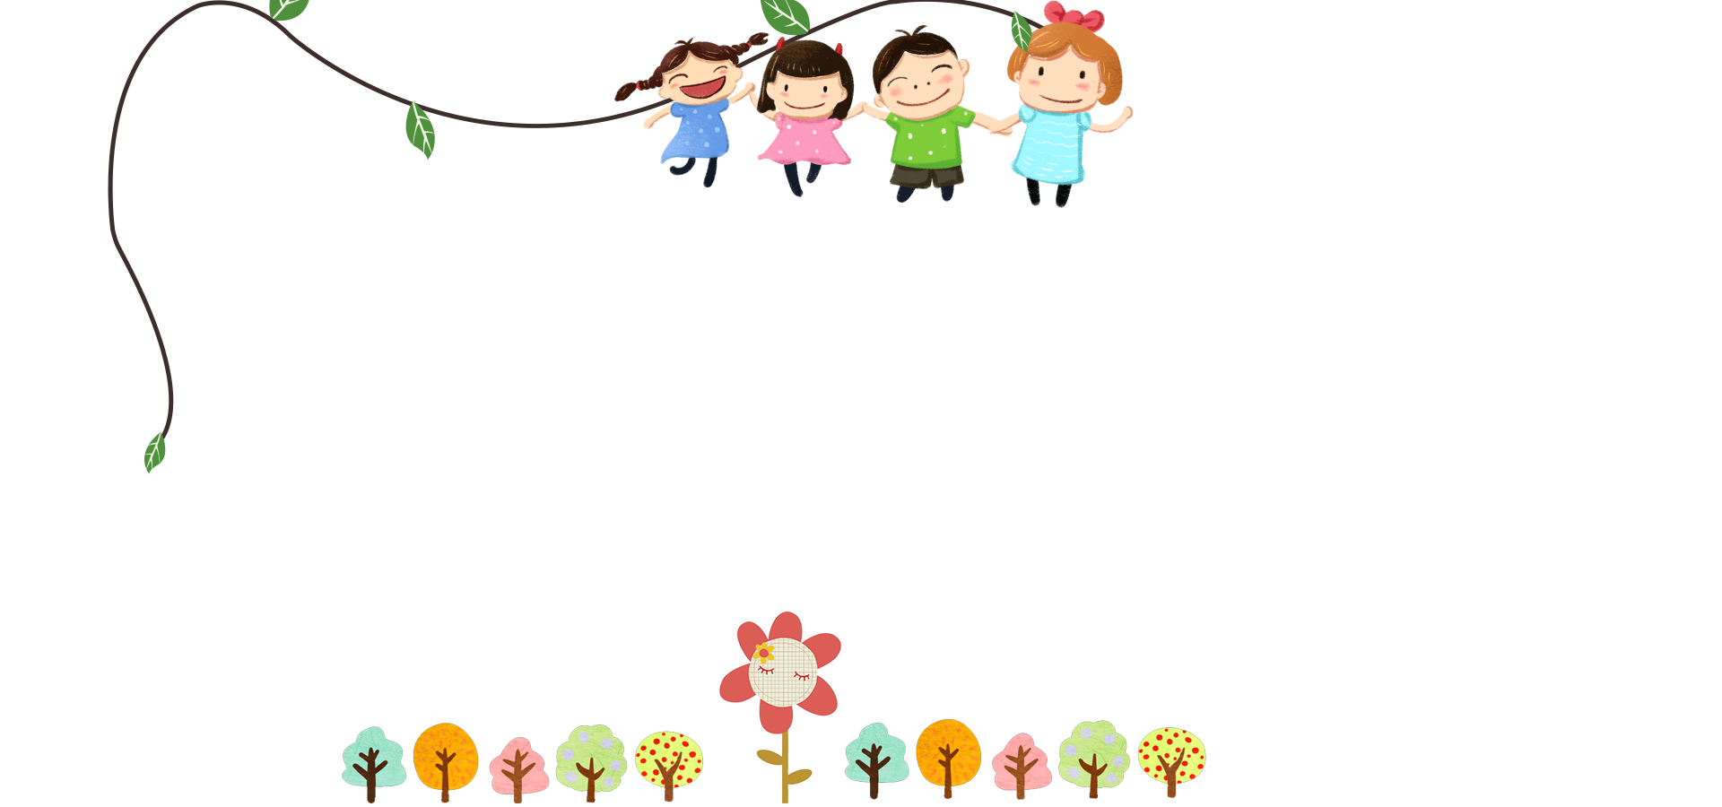



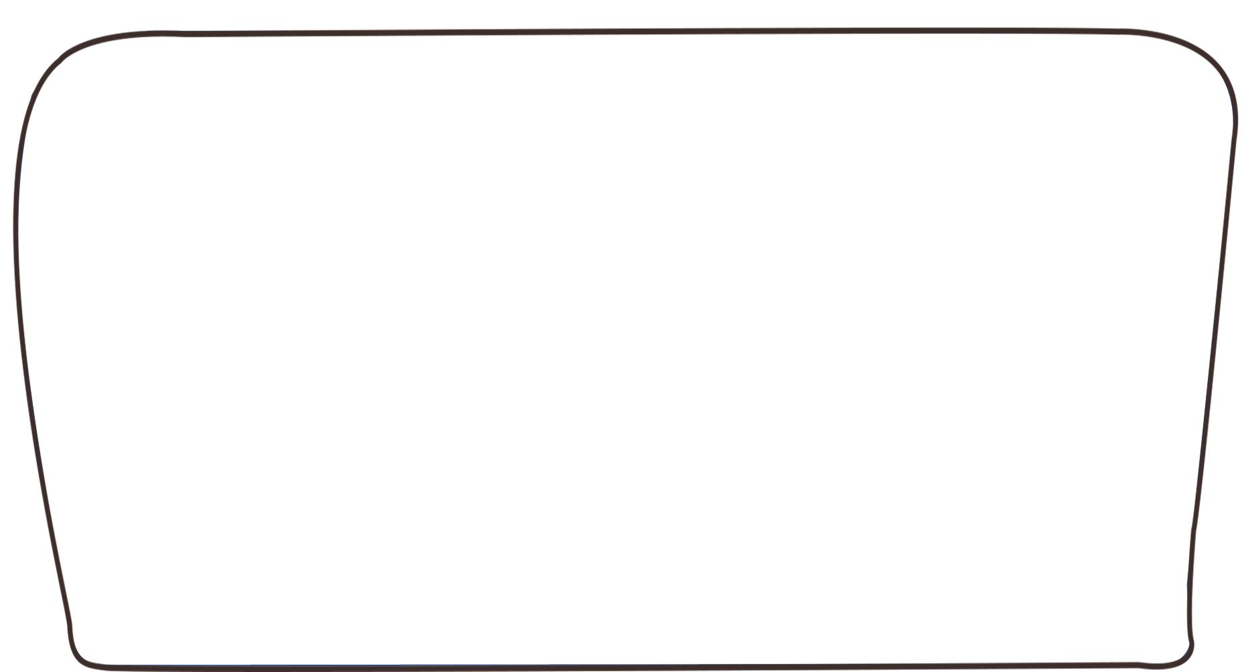





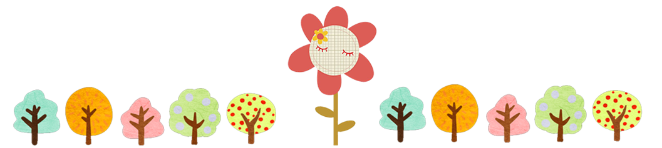

Slide 2





Slide 3
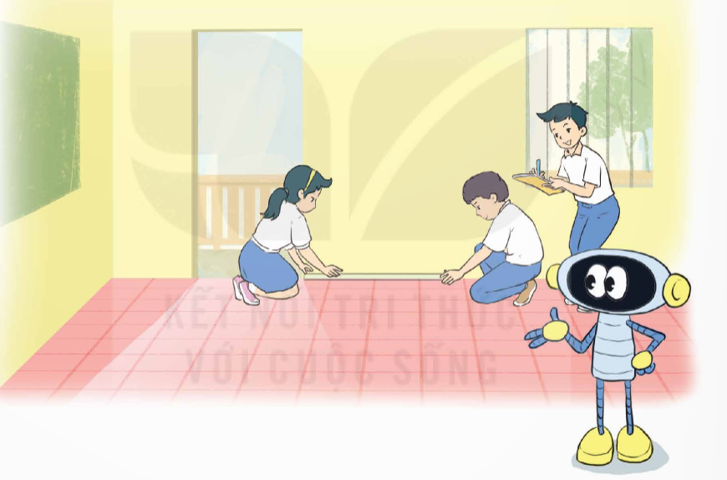
Nhà trường lên kế hoạch lát lại toàn bộ sàn các phòng học. Khối lớp Năm được giao nhiệm vụ đo và tính diện tích mặt sàn phòng học của các lớp, từ đó dự tính chi phí cho việc lát sàn.

Slide 4
1
a) Thực hành đo và tính diện tích mặt sàn phòng học của lớp em.
b) Tính số tiền mua gạch để lát mặt sàn phòng học lớp em. Mẫu gạch được chọn có dạng hình vuông cạnh 50 cm được đóng theo hộp 4 viên, mỗi hộp có giá 140 000 đồng.
a) Ví dụ: Đo mặt sàn phòng học:
Chiều dài: 8 m
Chiều rộng: 6 m
Bài giải:
Diện tích mặt sàn phòng học lớp em là:
8 × 6 = 48 (m²)
Đáp số: 48 m²

Slide 5
b)
Đổi: 48 m² = 480 000 cm²
Diện tích mỗi viên gạch lát mặt sàn là:
50 × 50 = 2 500 (cm²)
Số viên gạch cần dùng để lát mặt sàn là:
480 000 : 2 500 = 192 (viên gạch)
Số hộp gạch cần dùng để lát mặt sàn là:
192 : 4 = 48 (hộp)
Số tiền để mua gạch lát mặt sàn là:
140 000 × 48 = 6 720 000 (đồng)
Đáp số: 6 720 000 đồng

Slide 6
2
Giả sử các phòng học khác trong trường có diện tích mặt sàn bằng diện tích mặt sàn phòng học của lớp em. Tính số tiền để mua gạch lát lại mặt sàn của tất cả các phòng học trong trường em.
Bài giải
Ví dụ:
Số phòng học của trường em là: 10 phòng
Số tiền mua gạch lát mặt sàn của tất cả các phòng là:
6 720 000 × 10 = 67 200 000 (đồng)
Đáp số: 67 200 000 đồng

Slide 8
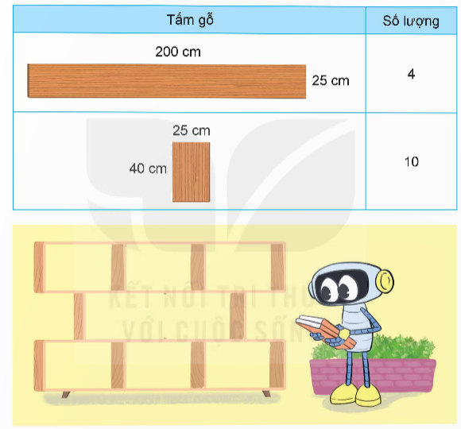
1
Các bạn lớp 5A lên kế hoạch làm giá sách của lớp. Các bạn dự định đặt mua các tấm gỗ với kích thước và số lượng như trong bảng dưới đây.
Loại gỗ công nghiệp được chọn có giá 250 000 đồng cho 1 m². Tính số tiền mua gỗ để làm giá sách đó.

Slide 9
Bài giải:
Diện tích 4 tấm gỗ dài là:
200 × 25 × 4 = 20 000 (cm²)
Diện tích 1 tấm gỗ ngắn là:
40 × 25 = 1 000 (cm²)
Diện tích 10 tấm gỗ ngắn là:
1 000 × 10 = 10 000 (cm²)
Diện tích tất cả số gỗ dự định mua là:
20 000 + 10 000 = 30 000 (cm²)
Đổi: 30 000 cm² = 3 m²
Số tiền mua gỗ làm giá sách là:
250 000 × 3 = 750 000 (đồng)
Đáp số: 750 000 đồng

Slide 10
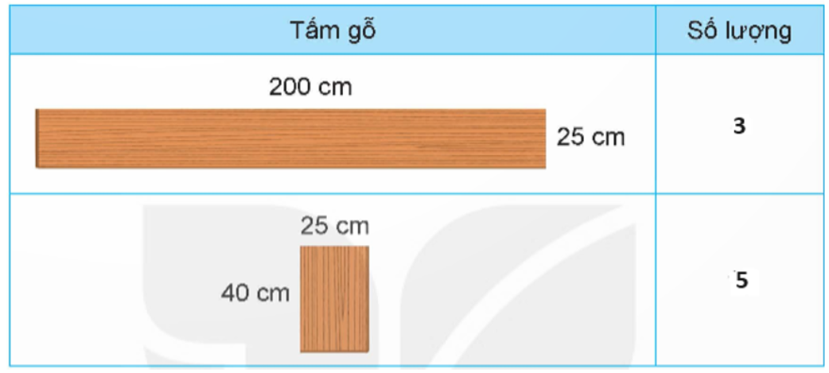
2
Hãy thiết kế giá sách của lớp em. Tính số tiền mua gỗ làm chiếc giá sách đó nếu loại gỗ công nghiệp được chọn có giá 250 000 đồng cho 1 m².
Giá sách lớp em cần dùng những tấm gỗ như sau:

Slide 11
Bài giải:
Diện tích 3 tấm gỗ dài là:
200 × 25 × 3 = 15 000 (cm²)
Diện tích 1 tấm gỗ ngắn là:
40 × 25 = 1 000 (cm²)
Diện tích 5 tấm gỗ ngắn là:
1 000 × 5 = 5 000 (cm²)
Diện tích tất cả số gỗ dự định mua là:
15 000 + 5 000 = 20 000 (cm²)
Đổi: 20 000 cm² = 2 m²
Số tiền mua gỗ làm giá sách là:
250 000 × 2 = 500 000 (đồng)
Đáp số: 500 000 đồng

Slide 12

Về nhà:
Chuẩn bị bài 18

Slide 13


Slide 14
Về nhà:
Do và tính diện tích phòng khách hoặc phòng bếp nhà em.

